Slide 1
Scouter DAI
Augmented Reality Glasses

Slide 2
Obiettivi del Progetto
Sviluppare un dispositivo :
  Indossabile e autonomo
  Capace di analizzare l’ambiente circostante in tempo reale
  Il cui restituisce informazioni utili e contestuali direttamente all’utente

Slide 3
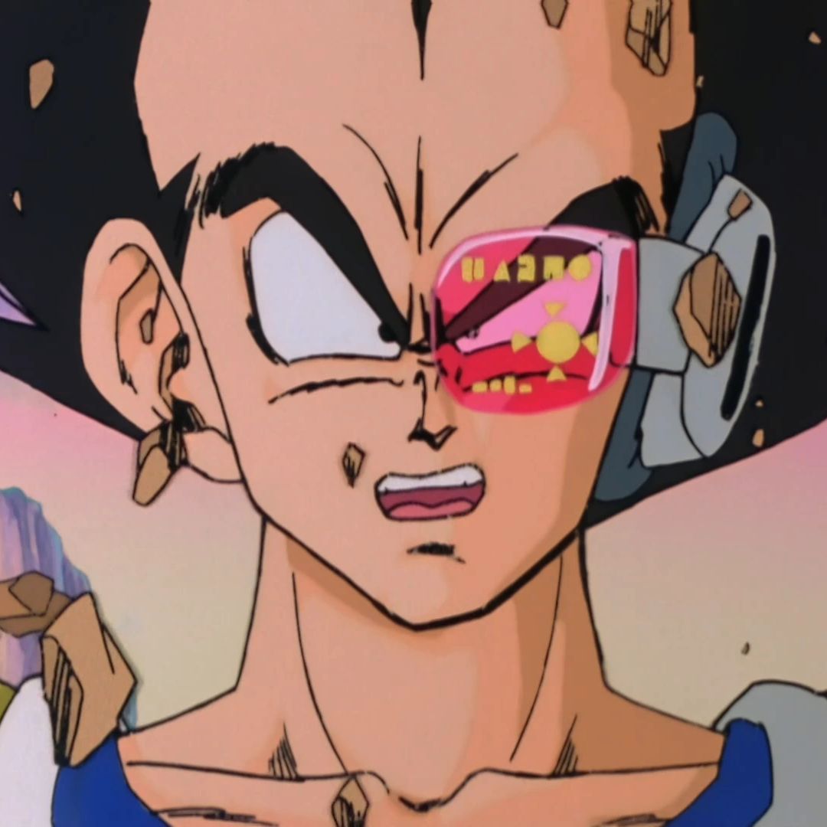
Ispirazione Scouter DAI
Dispositivo indossabile
Analisi in tempo reale di ciò che si ha di fronte, per supportare l’utente
Informazioni visive tramite display trasparente

Slide 4



Architettura del Dispositivo AR
Acquisizione dati:
estrapolazione di informazioni dall’ambiente tramite
Visualizzazione:
proiezione su schermo trasparente
Elaborazione:
analisi delle immagini

Slide 5
Analisi delle Immagini
L’analisi delle immagini viene realizzata tramite tecniche di object detection
Approccio Edge:
  Esecuzione direttamente sul dispositivo
  Librerie: Edge Impulse, TensorFlow Lite
Approccio Client-Server:
  Elaborazione delle immagini su “supporti” esterni
  Modelli avanzati: Faster R-CNN, YOLO v11

Slide 6
Pipeline Elaborazione AR
1) Acquisizione:
l’ESP32-CAM cattura singole immagini
2) Trasmissione:
invio delle immagini al PC tramite HTTP
3) Elaborazione:
il PC analizza le immagini con YOLO v11 individua oggetti e categorie
4) Restituzione dati:
il PC invia i risultati in formato JSON all’ESP32
5) Comunicazione interna:
l’ESP32 condivide i dati con l’Arduino Nano tramite seriale
6) Visualizzazione:
l’Arduino mostra a schermo la posizione degli oggetti rilevati

Slide 7
Hardware Utilizzato
Il sistema integra dispositivi eterogenei, ognuno con un ruolo specifico
ESP32-S3 WROOM N16R8 CAM
  Raccolta delle immagini dall’ambiente
  Coordinamento e arbitraggio tra i componenti
Arduino Nano 3.0
  Visualizzazione delle informazioni sullo schermo trasparente
  Gestione Input tasti
PC
  Elaborazione delle immagini tramite modelli di Object Detection

Slide 8
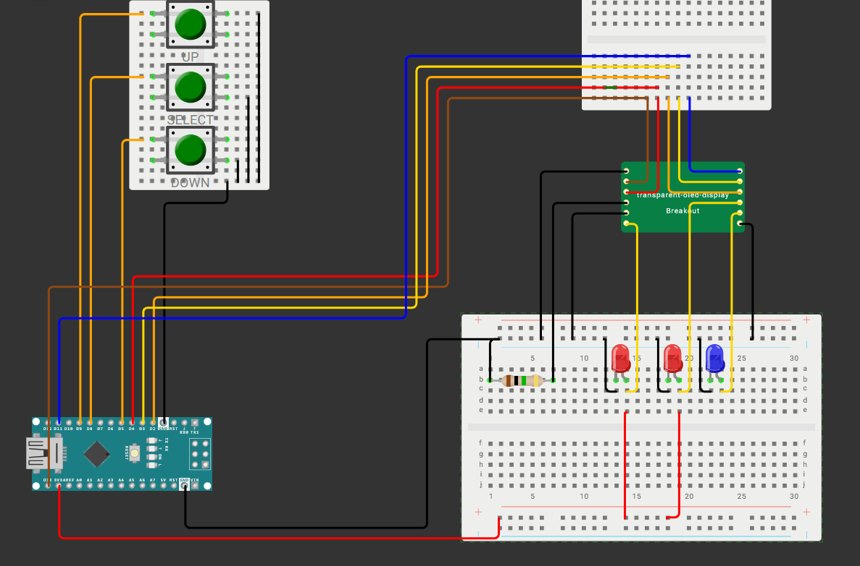



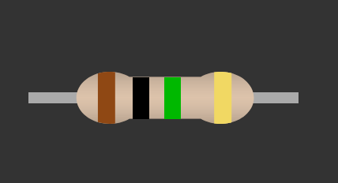
Hardware Utilizzato
Condensatore
Condensatore
Resistenza

Slide 9
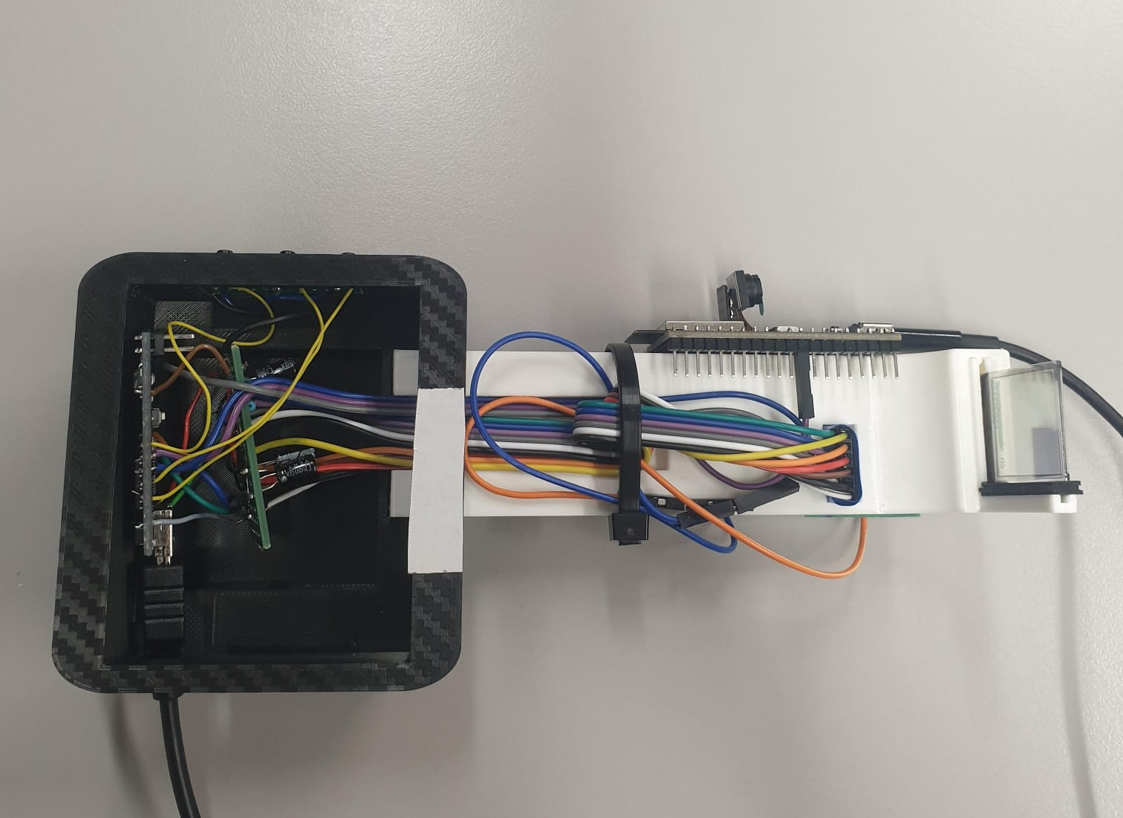
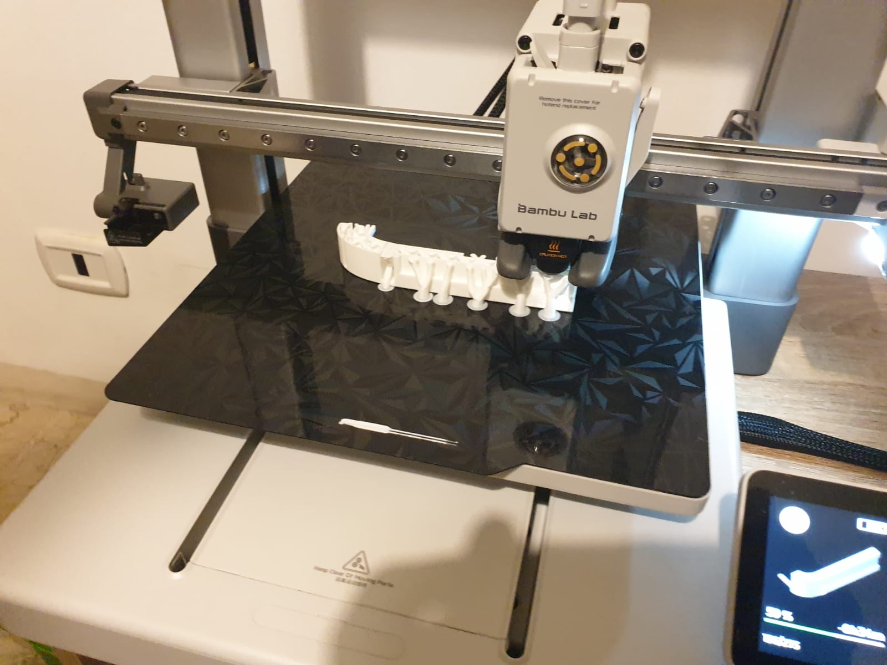
Assemblaggio
Condensatore
Condensatore
Resistenza

Slide 10
Elaborazione Immagini
Object Detection Effettuata
con YOLO v11
Comunicazione ESP32 ↔ PC:
ESP32 → invio tramite HTTPClient
PC → gestione richieste con Flask
Debug e visualizzazione dei risultati tramite OpenCV (cv2)

Slide 11
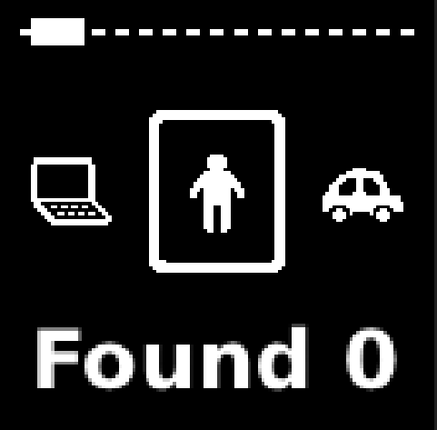
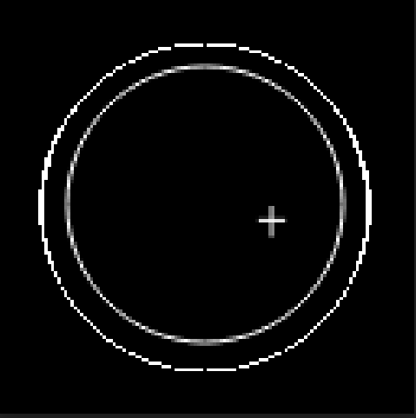
Visualizzazione Informazioni
La pipeline di visualizzazione traduce i dati elaborati in informazioni grafiche comprensibili e immediatamente fruibili dall’utente.
I dati in formato JSON ricevuti dall’ESP32 vengono inviati ad Arduino Nano tramite comunicazione seriale
L’Arduino spacchetta i dati e li mostra sullo schermo trasparente
Visualizzazione implementata con:
ArduinoJson → parsing dei dati
U8g2 → gestione delle primitive grafiche e bitmap

Slide 12
Problemi Riscontrati (Schede)
Compatibilità ESP32-S3 CAM
  Complessità utilizzo libreria U8g2
  Problemi con alcune librerie di Machine Learning (Edge Impulse)
Capienza Arduino Nano
  Memoria limitata per gestione dei dati e visualizzazione
Latenza del sistema
  Tempi di cattura della camera
  Comunicazione con il server per l’elaborazione

Slide 13
Problemi Riscontrati (Display)
Disponibilità delle informazioni:
  Gestione del wiring tra componenti
  Utilizzo corretto delle librerie per parsing e rendering dei dati
Visualizzazione delle informazioni:
  Alta densità di informazioni su schermo di piccole dimensioni
  Problemi di messa a fuoco dovuti alla distanza dagli occhi

Slide 14
Pro e Contro del Sistema
Il sistema offre grande flessibilità, ma richiede compromessi su performance e visualizzazione.
Pro modularità:
  Possibilità di sostituire modelli di analisi e interfacce utente
  Flessibilità nella rappresentazione dei dati all’utente
Contro:
  Tempi di latenza dovuti a acquisizione immagini e comunicazione con server
  Dimensioni totali

Slide 15
Conclusioni
Il progetto offre una base solida per dispositivi AR indossabili, con margini di miglioramento per portabilità e ottimizzazione hardware.
Possibili sviluppi futuri:
Ridurre le dimensioni complessive utilizzando schede dedicate
Spostare l’elaborazione per aumentare la portabilità:
  Su smartphone
  Su edge devices

